Slide 1
영업관리ERP
3조(김 영동, 김 찬양, 박 은혁, 최 승일)

Slide 2
Contents
프로젝트 소개
개요 및 설정 동기 목적 및 기대효과 벤치마킹
업무 분장
개발 일정
개발 환경
메뉴 트리
화면 구성
메인 페이지
상세 페이지
ERD
테이블 명세서
기능 분해도
프로그램 목록
시현

Slide 3
김 영동
기획 및 설계
배우 리스트 및 상세페이지
게시판
업무 분장
김 찬양
기획 및 설계
메인 페이지
디자인
박 은혁
기획 및 설계
배우 리스트 및 상세페이지
게시판
최 승일
기획 및 설계
마이 페이지
로그인/회원가입

Slide 4
개발 일정
1주
2주
3주
4주
프로젝트 주제 설정 및 계획 수립
업무 분담
담당 파트 구현하기
프로젝트 머지 및 오류 수정
결과 발표

Slide 5
프로젝트 주제 설정
및 계획 수립
업무 분담
담당 파트 구현하기
프로젝트 머지 및 오류 수정
결과 발표
개발 일정
1주
2주
3주
4,5주
10월
10월
10월
10.11월
09 10 11 12 13
16 17 18 19 20
23 24 25 26 27
30 31 … 10 13
프로젝트 주제 설정
및 계획 수립
업무 분담
담당 파트 구현 및 병합
오류수정 및 다듬기
결과발표

Slide 6
개발 환경
운영체제
데이터베이스 설계
웹 어플리케이션 서버
통합개발환경
개발 언어
웹 프레임워크
MS Window 10
Oracle 11g xe
Apache Tomcat v9.0
Eclipse
Java / JSP / JavaScript / jQuery, HTML5 / CSS3
MyBatis

Slide 7
메뉴 트리
메인
배우리스트
게시판
마이 페이지
배우 상세 페이지
게시 글 작성
로그인 / 로그아웃
게시 글 댓글
북 마크
회원정보
회원정보 수정
회원정보 탈퇴

Slide 8
화면 구성
메인 페이지

Slide 9
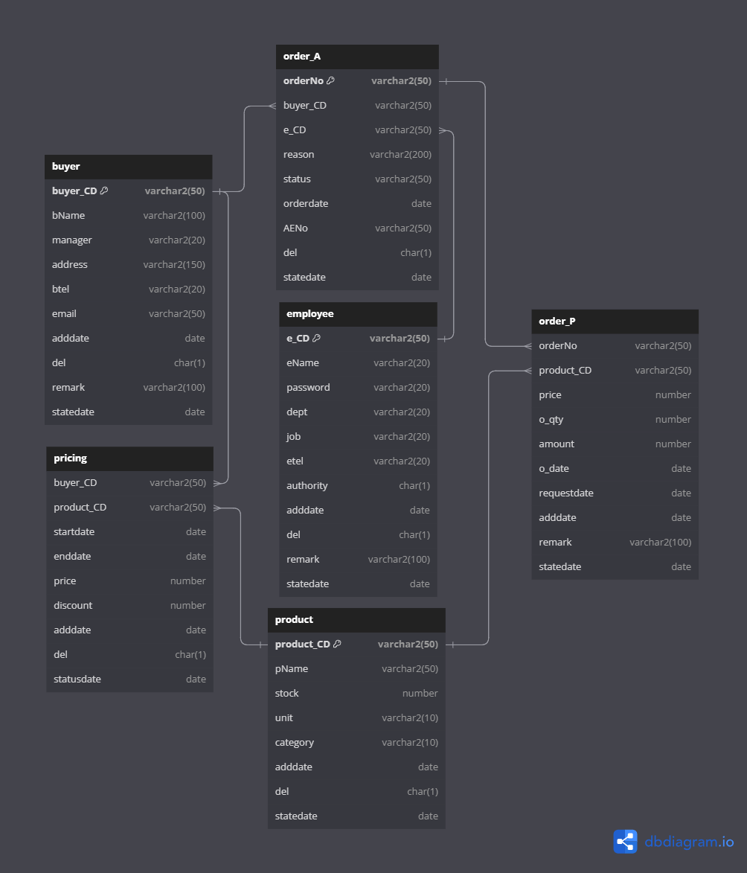
ERD

Slide 10
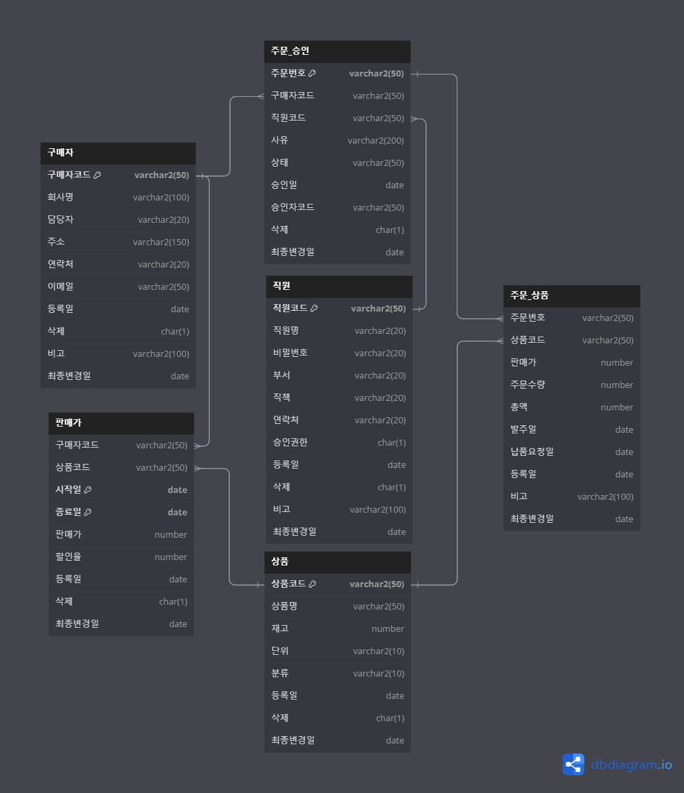
ERD

Slide 11
테이블 명세서
테이블 명 : 상품(product)
번호 | 컬럼명 | 속성명 | 도메인 | 데이터타입 | NULL여부 | 기본값 | KEY
1 | Product_CD | 상품코드 |  | VARCHAR2(50) | NOT NULL |  | PK
2 | pName | 상품명 |  | VARCHAR2(50) | NOT NULL
3 | Stock | 재고 |  | NUMBER | NOT NULL
4 | Unit | 단위 |  | VARCHAR2(10) | NOT NULL
5 | Category | 분류 |  | VARCHAR2(10) | NOT NULL
6 | Adddate | 등록일 |  | DATE | NOT NULL
7 | Del | 삭제 |  | CHAR(1) | NOT NULL | n
8 | statedate | 최종변경일 |  | DATE | NOT NULL
9
10
11
12
13

Slide 12
테이블 명세서
테이블 명 : 판매가(pricing)
번호 | 컬럼명 | 속성명 | 도메인 | 데이터타입 | NULL여부 | 기본값 | KEY
1 | buyer_CD | 구매자코드 |  | VARCHAR2(50) | NOT NULL |  | FK
2 | Product_CD | 상품코드 |  | VARCHAR2(50) | NOT NULL |  | FK
3 | Startdate | 시작일 |  | Date | NOT NULL |  | PK
4 | Enddate | 종료일 |  | Date | NOT NULL |  | PK
5 | Price | 판매가 |  | NUMBER | NOT NULL
6 | Discount | 할인율 |  | NUMBER | NOT NULL
7 | adddate | 등록일 |  | Date | NOT NULL
8 | Del | 삭제 |  | CHAR(1) | NOT NULL | n
9 | statedate | 최종변경일 |  | DATE | NOT NULL
10
11
12
13

Slide 13
테이블 명세서
테이블 명 : 주문_상품(order_P)
번호 | 컬럼명 | 속성명 | 도메인 | 데이터타입 | NULL여부 | 기본값 | KEY
1 | OrderNo | 주문번호 |  | VARCHAR2(50) | NOT NULL |  | FK
2 | Product_CD | 상품코드 |  | VARCHAR2(50) | NOT NULL |  | FK
3 | Price | 판매가 |  | NUMBER | NOT NULL
4 | O_qty | 주문수량 |  | NUMBER | NOT NULL
5 | Amount | 총액 |  | NUMBER | NOT NULL
6 | O_date | 발주일 |  | DATE | NOT NULL
7 | Requestdate | 납품요청일 |  | DATE | NOT NULL
8 | Adddate | 등록일 |  | DATE | NOT NULL
9 | Remark | 비고 |  | VARCHAR2(100) | NOT NULL
10 | statedate | 최종변경일 |  | DATE | NOT NULL
11
12
13

Slide 14
테이블 명세서
테이블 명 : 주문_승인(order_A)
번호 | 컬럼명 | 속성명 | 도메인 | 데이터타입 | NULL여부 | 기본값 | KEY
1 | OrderNo | 주문번호 |  | VARCHAR2(50) | NOT NULL |  | PK
2 | byuer_CD | 구매자코드 |  | VARCHAR2(50) | NOT NULL |  | FK
3 | E_CD | 직원코드 |  | VARCHAR2(50) | NOT NULL |  | FK
4 | reason | 사유 |  | VARCHAR2(200) | NOT NULL
5 | Status | 상태 |  | VARCHAR2(50) | NOT NULL
6 | orderdate | 승인일 |  | Date | NOT NULL
7 | AE_CD | 승인자코드 |  | VARCHAR2(50) | NOT NULL
8 | Del | 삭제 |  | Char(1) | NOT NULL | n
9 | statedate | 최종변경일 |  | DATE | NOT NULL
10
11
12
13

Slide 15
테이블 명세서
테이블 명 : 구매자(buyer)
번호 | 컬럼명 | 속성명 | 도메인 | 데이터타입 | NULL여부 | 기본값 | KEY
1 | buyer_CD | 구매자코드 |  | VARCHAR2(50) | NOT NULL |  | PK
2 | bName | 회사명 |  | VARCHAR2(100) | NOT NULL
3 | manager | 담당자 |  | VARCHAR2(20) | NOT NULL
4 | Address | 주소 |  | VARCHAR2(150) | NOT NULL
5 | bTel | 연락처 |  | VARCHAR2(20) | NOT NULL
6 | Email | 이메일 |  | VARCHAR2(50) | NOT NULL
7 | Adddate | 등록일 |  | DATE | NOT NULL
8 | Del | 삭제 |  | CHAR(1) | NOT NULL | n
9 | Remark | 비고 |  | VARCHAR2(100) | NOT NULL
10 | statedate | 최종변경일 |  | DATE | NOT NULL
11
12
13

Slide 16
테이블 명세서
테이블 명 : 직원(employee)
번호 | 컬럼명 | 속성명 | 도메인 | 데이터타입 | NULL여부 | 기본값 | KEY
1 | e_CD | 직원코드 |  | VARCHAR2(50) | NOT NULL |  | PK
2 | eName | 직원명 |  | VARCHAR2(20) | NOT NULL
3 | password | 비밀번호 |  | VARCHAR2(20) | NOT NULL
4 | Dept | 부서 |  | VARCHAR2(20) | NOT NULL
5 | Job | 직책 |  | VARCHAR2(20) | NOT NULL
6 | etel | 연락처 |  | VARCHAR2(20) | NOT NULL
7 | Authority | 승인권한 |  | CHAR(1) | NOT NULL
8 | Adddate | 등록일 |  | DATE | NOT NULL
9 | Del | 삭제 |  | CHAR(1) | NOT NULL | n
10 | Remark | 비고 |  | VARCHAR2(100) | NOT NULL
11 | statedate | 최종변경일 |  | DATE | NOT NULL
12
13

Slide 17
기능 분해도
분류 | 기능 | 설명
상품 | 등록
 | 수정
 | 삭제
 | 검색
 | 상품 확인
판매가 | 등록
 | 수정
 | 삭제
 | 검색
 | 가격 확인
주문 | 등록
 | 수정
 | 삭제
 | 검색
 | 주문현황

Slide 18
기능 분해도
분류 | 기능 | 설명
구매자 | 등록
 | 수정
 | 삭제
 | 검색
 | 구매자 확인
직원 | 등록 | 직원 등록
 | 수정 | 직원 수정
 | 삭제 | 직원 삭제
 | 검색 | 직원 검색
 | 직원 확인 | 직원 리스트

Slide 19
프로그램 목록
개발컴포넌트 목록 |  |  | 프로그램파일명
1depth | 2depth | 3depth | jsp(HTML5) | java
Web Content | 배우 게시판 | 배우 메인 | actorMain.jsp | ActorMain.java
 |  | 배우상세게시판 | actorDetail.jsp | ActorDetail.java
 |  | 배우검색리스트 | actorSearch.jsp | ActorSearch.java
 |  | 배우 수정 | actorUpdate.jsp | ActorUpdateAction.java
 |  |  | actorUpdateForm.jsp | ActorUpdateForm.java
 |  | 배우 삭제 | deleteActor.jsp | DeleteActor.java
 | 관리자 페이지 | 관리자 배우 등록 | adminActorForm.jsp | AdminActorFrom.java
 |  |  | adminActor.jsp | AdminActorAction.java
 |  | 관리자 배우 전체 목록 | adminActorAll.jsp | AdminActorAll.java
 |  | 관리자 메인페이지 | adminMain.jsp | adminMain.java
 |  | 관리자 회원탈퇴 | adminMemDelete.jsp | AdminMemDeleteAction.java
 |  | 관리자 회원리스트 | adminMemList.jsp | AdminListAction.java

Slide 20
-THANK YOU-
3조(김 영동, 김 찬양, 박 은혁, 최 승일)

